Slide 1
10 ЦІКАВИХ ФАКТІВ ПРО ТАРАСА ШЕВЧЕНКА

Slide 2
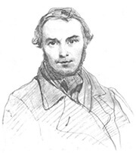
Тарас Шевченко протягом життя був «душею компанії», любив сміятися і вмів розвеселити навіть незнайомих людей.

Slide 3
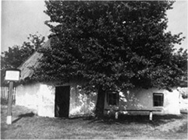
Основна освіта Тараса Шевченка тривала лише два роки. Її він здобув у церковно-приходській школі.

Slide 4
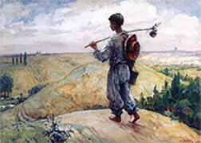
Тарас Шевченко завжди з любов’ю згадував той випадок, коли малим пішов шукати «залізні стовпи», що «підпирають» небо, і заблукав у полі. Чумаки, зустрівши хлопця, забрали його з собою і ввечері привезли до Кирилівки.

Slide 5
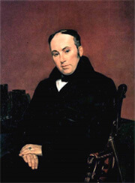
Тарас Шевченко був викуплений з кріпацтва за 2500 рублів. Задля цього художник Брюллов написав портрет Жуковського і продав його. Здобувши свободу, Тарас Григорович вступив до Академії мистецтв.

Slide 6
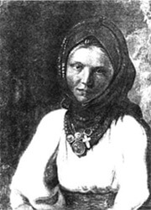
Першим коханням молодого Шевченка була Оксана Коваленко, його ровесниця. Родичі закоханих були впевнені, що молоді одружаться. Але надії були марними — Тарас мусив поїхати до Вільна. Усе своє життя Шевченко згадував ту дівчину, яку колись кохав.

Slide 7
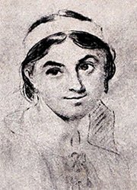
Останнім коханням поета була 19-річна дівчина Лукерія Полусмак, яка наймитувала в Петербурзі. Простакувату дівчину Тарас зваблював дорогими подарунками, але вона не захотіла залишити столичного життя й переїхати в Україну, щоб жити в селі.
Покинула поета й вийшла заміж за перукаря Яковлева. І лише 1904 року, після смерті свого чоловіка, Лукерія Яковлева-Полусмак, залишивши дітей в Петербурзі, приїхала до Канева і щодня приходила на могилу Шевченка.

Slide 8
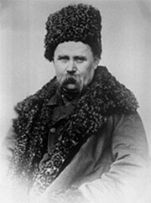
Улюбленим напоєм Тараса Шевченка був чай, а улюбленою їжею були: справжній український борщ, «затертий пшонцем і затовчений старим салом», вареники з сиром з грубої гречаної муки та такі ж самі галушки. Не байдужим також був і до рибних страв.

Slide 9
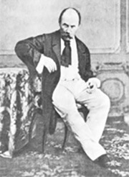
Тарас Шевченко був відомим модником, любив дорогий одяг і дуже легко витрачав на нього гроші.

Slide 10
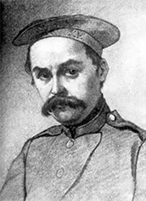
Коли Тараса Шевченка відправили у заслання до Оренбурга, йому заборонили займатися творчістю. Однак цю заборону він ігнорував. Саме в Оренбурзі Тарас Григорович написав більшу частину своїх повістей.

Slide 11
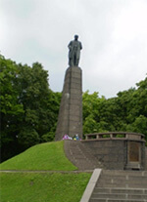
Останні дні свого життя Шевченко провів у Петербурзі. Поховали його на Смоленському кладовищі. Проте за день до своєї смерті, у свій день народження, 9 березня, поет попрохав свого вірного друга Григорія Честахівського, щоб у разі його смерті похорон відбувся у місті Канів.
Останнє бажання видатного митця виконали лише через два роки.

Slide 12
